Slide 1
Réunion Directeurs des laboratoires adhérents
Mardi 15 février 2022

Slide 2
Les Projets 150 ans
Nous avons un catalogue pour l’instant d’une trentaine de projets
  issus de l’appel d’offres lancés auprès des composantes
  Issus du niveau central et pilotés par lui ou délégués à des adhérents
  Issus de la cellule communication
Cette liste sera complétée par les résultats du deuxième appel d’offre lancé vers les composantes (retour été 2022) dédié aux manifestations plus modestes

Slide 3
Les évènements SFP 2022
Journée « Science et Médias » à la BnF le 25 janvier « Rapporter la science en temps de crise »
Olympiades de Physique 28-29 janvier finale nationale à Paris-Saclay
Nuit des Temps 2022 le 10 mars dans 10 sites :
Congrès de la SFO Nice juillet 2022
Journées de la matière Condensée fin Août 2022 à Lyon
Cérémonie fin mai 150 ans de Paul Langevin et remise du Prix Langevin 2021
Congrès 200 ans des équations de Navier Stokes
Journée de la division Champs et Particules 31 mars (« Physique de précision »)
La SFP s’engage dans l’année Internationale des Sciences Fondamentales pour le développement durable (https://www.iybssd2022.org/fr/accueil/)

Slide 4
Les actions politiques de la SFP
En 2021
  COP 26
  https://www.iop.org/strategy/physics-climate-change-sustainability/global-green-economy
  Déchets nucléaires
  Formation des maîtres
En 2022
  Plan Sciences
  HCERES
  https://www.sfpnet.fr/uploads/tinymce/2022/PDF/PRISE_DE_POSITION_SFP_HCERES.pdf
  Election Présidentielle
  https://www.sfpnet.fr/uploads/tinymce/2022/PDF/PRISE_DE_POSITION_SFP_PRESIDENTIELLES.pdf
  Promotion Enseignants-Chercheurs
  Conférence internationale sur l’attractivité des carrières
Au titre de la SFP ou via le Collège des Sociétés Savantes

Slide 5
Les projets « centraux »
Année de la Physique
Plaquette métiers de la physique
Livre 150 ans
SFP-BNF sortie livre/PIF
reflets spécial 150 ans
Cérémonie ouverture 150 ans
Cycle conférences thématiques
Congrès général 3-7 juillet
Festival de physique 1-2 juillet 2023
Visite d'installations scientifiques
Nuit de la physique
Timbre 150 ans
Colloque Physique Mathématique
Trombinoscope présidents SFP
Actions laboratoires adhérents
Poster prix Nobel

Slide 6
Les projets issus des composantes
BD Physiciennes
Game Jam(jeu vidéo autour de la physique)
Exposition itinérante
Master Class Edition scientifique
Portraits de 24 physiciennes et physiciens français
Finale en France du tournoi international de Physique des étudiants
Exposition d’instruments anciens et modernes de Sorbonne Université
Article sur la contribution de Paul Langevin à l’enseignement
Congrès de recherche en didactique pour la physique
Portraits de physiciennes et physiciens lyonnais

Slide 7
Les projets comm
Vidéos 150 ans
Site web 150 ans
Médaille 150 ans
Concours congrès général
Affiches/brochures/tampons/cartes vœux
jeu concours
Frise historique

Slide 8
Remarques budgétaires
Le financement sera assurée par 4 sources distinctes
  Le budget de la SFP (enveloppe de 100 k€)
  Les subventions « centrales » (objectif minimum 50 k€ - visé 100 k€)
  Les subventions spécifiques à chaque projet (objectif global 50 k€)
  Les recettes générées par les projets eux-mêmes : Inscriptions CG2023 (entre 100 et 200 k€), entrées festival (entre 50 et 100 k€), vente boutique, livres, etc…
L’ensemble des dépenses n’est pas encore connu avec précision : environ 350 k€
Mon analyse : pas trop de difficultés à boucler l’ensemble si le CG et le festival sont proches de l’équilibre. A consolider au cours des prochains mois

Slide 9
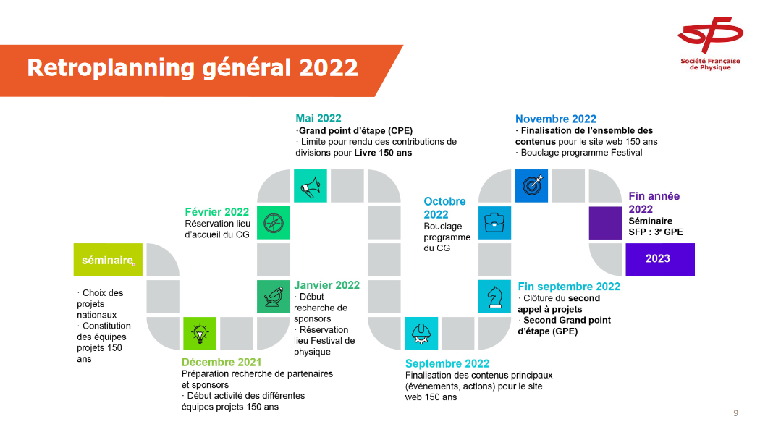

Slide 10
Fêter les 150 ans de la SFP dans les labos particpants !
Vos suggestions
Séparément ou ensemble ?
Comment s’organiser ?

Slide 11
Nominations Prix SFP
La période de nomination des prix de thèse se termine bientôt
La période pour les grands prix nationaux et internationaux va bientôt s’ouvrir
Cérémonie de remises des prix les 9 et 10 juin à Paris-Saclay

Slide 12
Adhésions des laboratoires à la SFP
La Cour des Comptes a récemment demandé aux organismes de ne plus payer des adhésions individuelles aux Sociétés Savantes
  Nous sommes tout à fait d’accord avec cette philosophie
OK pour des adhésions de pseronnalités morales
Quid des laboratoires ??
  Une solution possible : adhésion en échange de « services »

